Slide 1
Lev Livet med Lavt Stofskifte
Undervisningsgang 6
Vaneændringer

Slide 2
Dagens program
Opfølgning på sidste gang
Hvordan ændrer man en vane?
Øvelse: Vil du ændre en vane?

Slide 3
Når der er noget du gerne vil ændre
Hvad vil du gerne ændre?
Hvad kan du ændre?
Hvad vil du gerne opnå?
Hvad er realistisk?
Er det konkret?
Undgå altid/aldrig-mål og ikke-mål
Små skridt
Husk dine energigivende aktiviteter
Notes:
Husk tilbage til de energigivende aktiviteter – vær opmærksom på ikke at fjerne dem.
F.eks. Sofatid fredag aften med film i tv’et og chips eller rødvin. Hvordan kan du bevæge dig i en sundere retning uden at du fratages værdien af den energigivende aktivitet. Kan aktiviteten justeres? Kan den byttes ud med en anden energigivende aktivitet?
Hvad kan du ændre. Et klassisk mål er vægttab. Med lavt stofskifte som er ubehandlet eller ikke er velbehandlet er det ikke muligt at kontrollere vægten. Vælg i stedet et succeskriterie du har kontrol over.
Hvad er vigtigt når man sætter sig et mål?
Undgå ”ikke”-mål
Vær realistisk
Har du indflydelse på det?
Undgå aldrig/altid
Hvad har du lyst til
Vær specifik
Hvad får du ud af det? Hvad motiverer dig ?

Slide 4
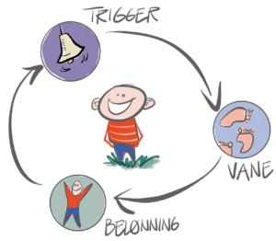
Vaner
Notes:
En vane er altid bygget op af en trigger, en handling og en belønning.

Slide 5
Hvad forhindrer dig i at…?
Er det vigtigt?
Er det sandsynligt?
Notes:
Jeg vil gerne spise ½ tallerken grøntsager til aftensmaden
- Men min familie kan ikke lide grøntsager. Er det sandsynligt? Er der ingen grøntsager din familie kan lide? Og i så fald er det vigtigt at de også spiser af grøntsagerne for at du kan spise dem?
Men jeg har ikke tid til at lave grøntsager til aftensmaden
Bryd forhindringen -> ny overbevisning eller nyt alternativ

Slide 6
Aktiv pause

Slide 7
Spisevaner
Hvorfor spiser vi?
Og hvad har indflydelse på hvad vi spiser?
Notes:
Tre scenarier: Til aftensmad i dag får jeg 1) købepizza 2) Salat med kylling fra Brugsen 3) Kartofler, fisk og grøntsager. Hvad har indflydelse på hvilket scenarie der kommer til at ske?
Sult
Følelser
Kultur (er det f.eks. ok at sige nej tak, spiser vi op, portionsstørrelser)
Præferencer/smag (+familiens præferencer)
Overskud
Planlægning
Tilgængelighed/udvalg
Vaner – hvilke retter kender vi og ved vi hvordan man laver
Netværk/familien – laver ægtefællen mad?
Værdier (dyrevelfærd, økologi, lokale råvarer, miljø
Kig på din kost - Hvad har du LYST til at ændre? Er der noget du gerne vil spise mindre af? Mere af? Ændre måltidsstruktur, ændre mængden af mad
OBS mængde og sammenhæng. Sunde spisevaner afhænger altid af hvor stor en mængde du spiser og hvad du ellers spiser i løbet af resten af dagen/ugen.
Når du vil ændre den måde du spiser, er det væsentlig at have i baghovedet hvorfor du spiser som du gør. Hvad er det for et behov der ligger bag? Er årsagen sult? Eller er der en anden årsag til at du spiser? Følelser? Træthed? Et eksempel: Hvis du hver dag, når du kommer hjem fra arbejde, går i fryseren efter en is og gerne vil ændre det, så start med at spørge dig selv: hvorfor spiser jeg isen? Måske er du hundesulten, når du kommer hjem og derfor går du efter noget med hurtig energi. Så er det en god idé at se på de tidligere måltider, så de ikke når at blive alt for sulten. Hvis det derimod er fordi du har behov for at slappe af og lige tag en pause, så hjælper det dig ikke nødvendigvis at skifte isen ud med en håndfuld mandler og en gulerod. Hvis behovet er afslapning skal du find én erstatning for isen, som stadig giver dig en følelse af at slappe af.
Tag små skridt – og vælg én ting af gangen, som du gerne vil ændre
Øvelse fra STENO – I balance med kronisk sygdom - spisevaner

Slide 8
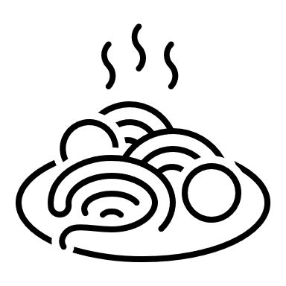
Portionsstørrelser
Notes:
Hvis der serveres en større portion for os, har vi tendens til at spise mere.
F.eks. Sodavandsflasker. Menuer på restauranter.
Hvad er en ”normal” portionsstørrelse?

Slide 9
Mæthed
Hvornår smager maden bedst?
Overmæt | Helt mæt | Godt mæt | Mæt og tilfreds | Forholdsvis mæt | Lidt sulten | Sulten | Meget sulten | Virkelig sulten | Ekstremt sulten
Notes:
Hvornår spiser du? Og hvornår stopper du med at spise? Hvilket sted på mæthedsskalaen forbinder du med mæthed.
Hvis vi overhører/ignorerer vores signaler, bliver vi også dårligere til at mærke sult/mæthed
Gode råd til mæthed:
Mæthed fås fra madvarer, der er rige på kostfibre og protein
Spis grøntsager, primært de grove. Der er få kalorier i og de fylder godt
Lad alle dagens måltider indeholde fuldkorn og grøntsager
Gode smagsoplevelser, skønne dufte og en flot anretning mætter sanserne
Tag dig god tid til at spise og spis kun til du ikke længere er sulten
Mæthed er en sjov størrelse, for følelsen af mæthed er individuel. Nogle oplever mæthed, når maven er propfyldt, mens andre angiver mæthed, som fraværet af sult. Mæthed kan altså spænde bredt, fra propmæt til blot have stillet sulten. Over tid kan du gradvis spise mindre og vænne dig til en ny følelse af mæthed.

Slide 10
Gør det nemt at spise sundt
Lav madplan (og sæt tid af til at lave den)
Forberedelse
Hav altid grøntsager i fryseren
Placér det du gerne vil spise mere af i øjenhøjde/synligt
Undgå at købe store mængder af det du gerne vil spise mindre af
Lav kun den mængde som du vil spise (eller pak rester væk med det samme)
Brug gerne nemme løsninger som færdigsnittede salater, dåsefisk, frostgrøntsager og nøglehulsmærkede færdigretter
Notes:
Food prep. F.eks. Lave stor salat til flere dage, lave stor portion kyllingefrikadeller og fryse ned, skære frugt og grønt til at stille i køleskabet.

Slide 11
Indkøb
Nøglehulsmærket
Mindre fedt
Mindre salt
Mindre sukker
Flere kostfibre og fuldkorn

Slide 12
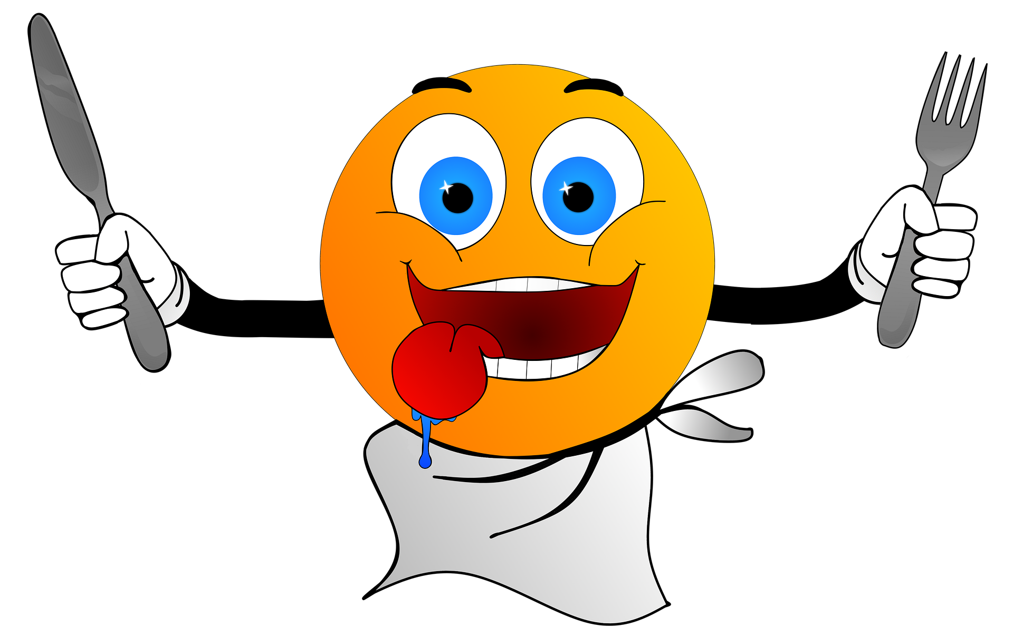
Måltidet
Hold fokus på måltidet
Undgå gryder og pander på bordet
Mærk kroppens signaler
Smag på maden
Tallerkenstørrelse
Læg bestikket
Spis langsomt
2. portion?
Spiser du op?

Slide 13
Aktiv pause

Slide 14
At ændre aktivitetsvaner
Notes:
Små skridt
Lystbetonede aktiviteter
Bevægelse generelt
fællesskab, noget at mødes om
Aftaler med andre gør det nemmere at komme afsted.
Undgå for høje ambitioner – For høje ambitioner mindsker sandsynligheden for at komme afsted. Små succes’er giver belønninger til sig selv.
Skab en rutine
Bryd træningen ned i mindre dele. Kan jeg overskue at tage træningstøj på? Kan jeg overskue at gå 5 min? Kan jeg overskue at lave 1 øvelse med 10 gentagelser.
Indbygge fristelser i træning (f.eks. Podcast)/ eller mærke det gode ved selve aktiviteten
Ulempe ved tracking af træning – Man kommer til at sammenligne, man kan have en dårlig dag.
Vælg bevægelse ud fra værdier – noget du ville gøre uden at få noget ud af det

Slide 15
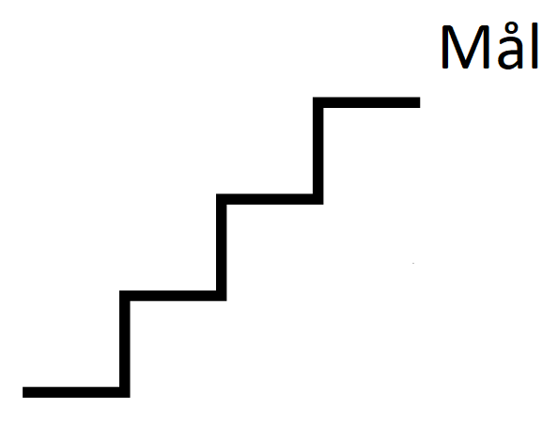
At ændre aktivitetsvaner
Hvad er det mindste jeg kan gøre?
Notes:
Trappe – Lav ikke for stor en ændring på én gang
Spørg dig selv – hvad er det mindste jeg kan gøre i forhold til min ændring?
Hav ikke kun fokus på et mål – men også fokus på hvordan du skal nå derhen. Hvilken konkret handling vil du gøre?
”Jeg vil spise sundere” – ”Jeg vil bevæge mig mere” – ”Jeg vil spise mindre”. -> Hvordan

Slide 16
At ændre tankemønstre/mindset
Tanker
Adfærd
Følelse
Krop
Notes:
Hvor er fokus?
Hjernen forstår ikke ordet IKKE

Slide 17
Øvelse
Er der noget du vil ændre?
Hvad? Og hvordan?
Du kan ikke fejle – du kan kun blive klogere ☺

